Slide 1

Mi Mural
LOSHS S.A. DE C.V.

Slide 2
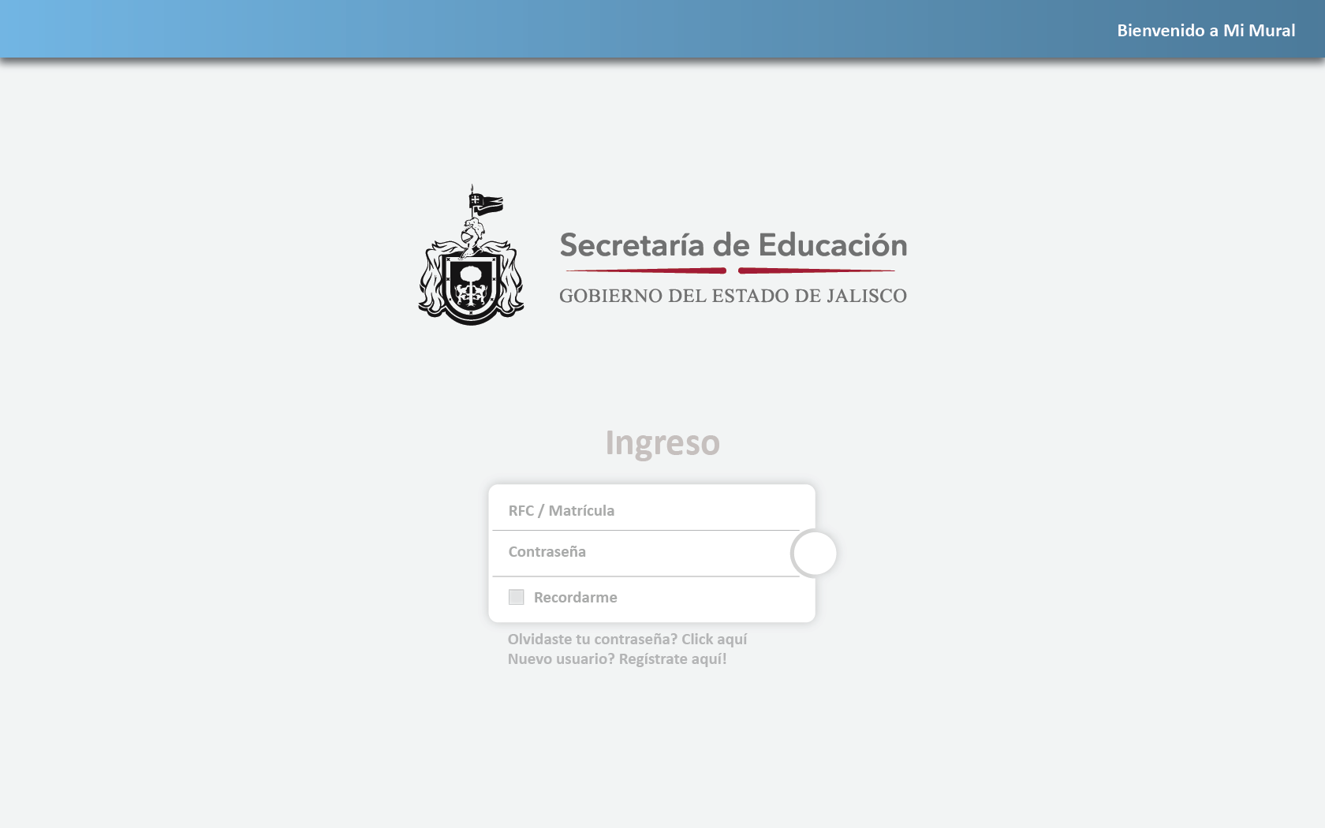

ACCESO A LA APLICACIÓN
Los usuarios con su RFC y contraseña son:
Usuario: LAAH000000XXX Contraseña: Loshs123hugo Rol: Director
Usuario: HEPH000000XXX Contraseña: Loshs123hector Rol: Súper Administrador

Slide 3
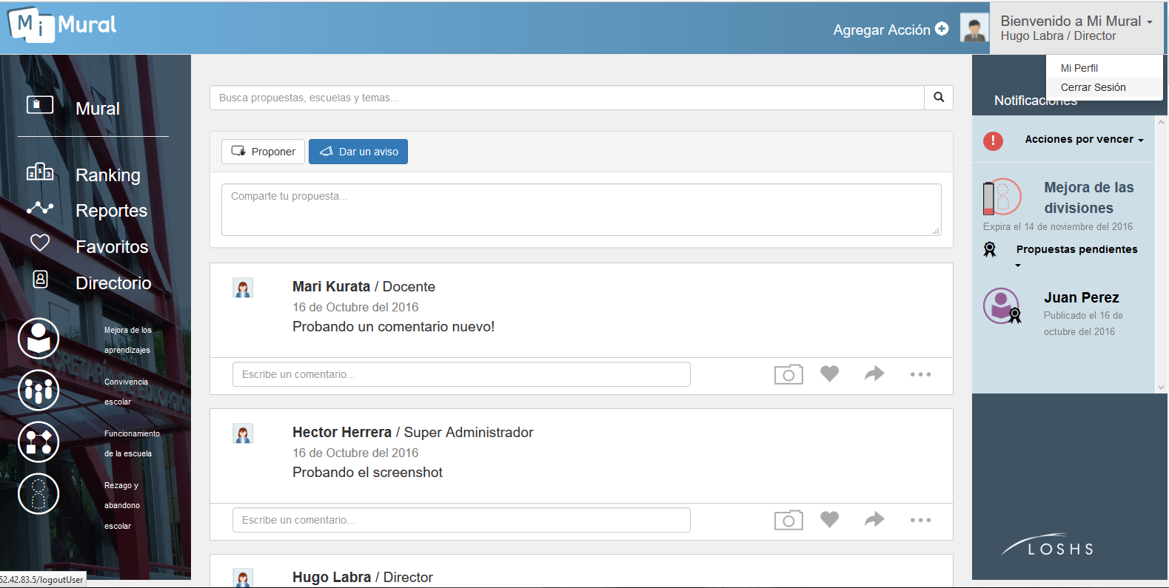
CIERRE SEGURO DE SESIÓN
El usuario tiene la opción del cierre seguro de sesión al dar click en cerrar sesión, el cual eliminara cualquier token de seguridad

Slide 4
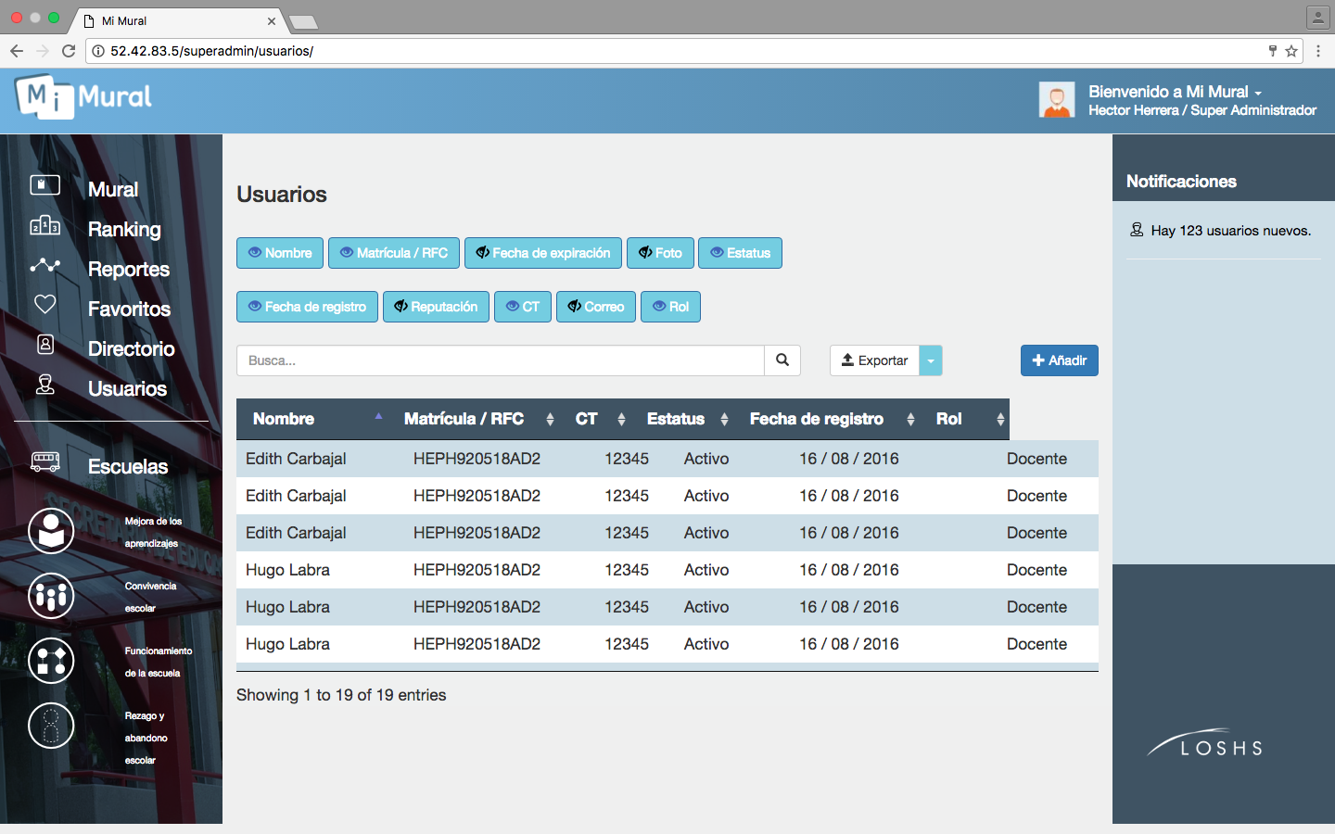
ACCESO A ADMINISTRADORES
Al entrar como Administrador el sistema nos llevará a la administración de usuarios, donde deberá poder editar cualquier detalle de los usuarios.

Slide 5
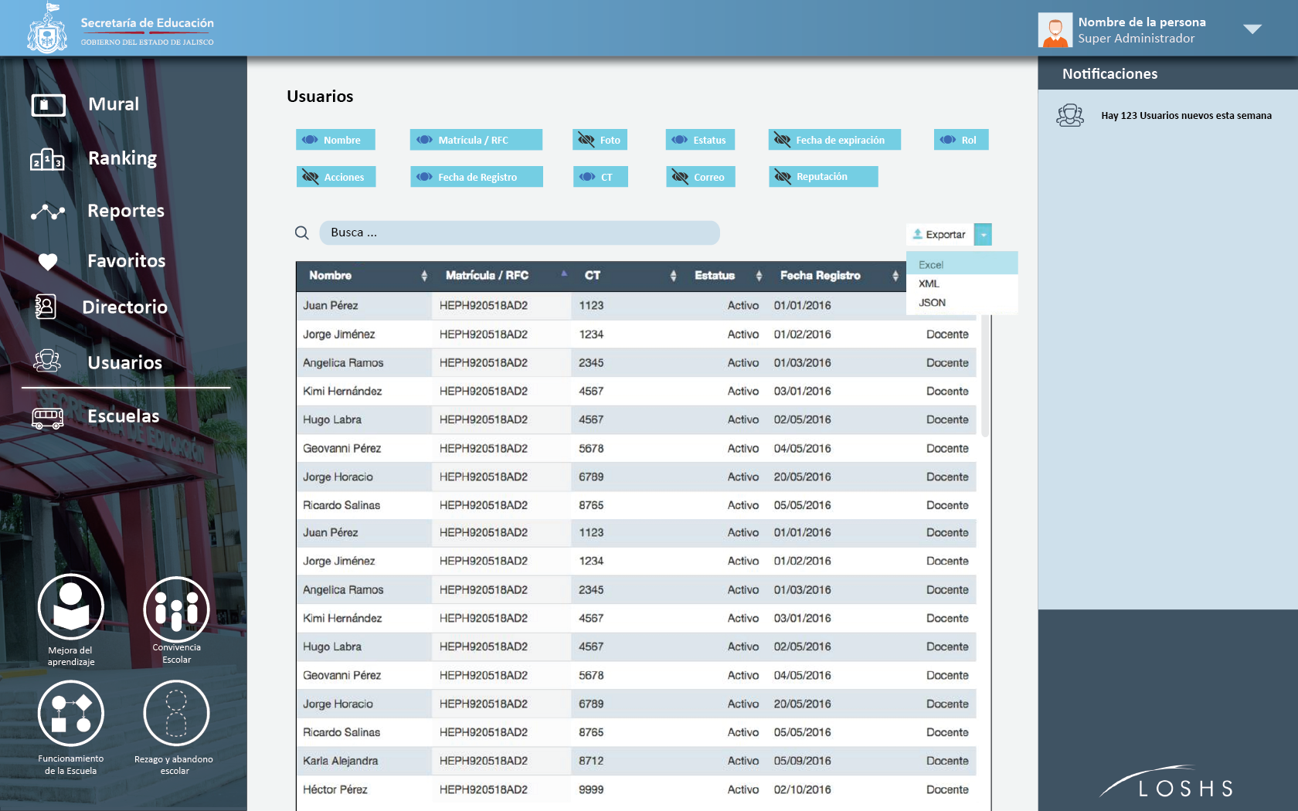
ADMINISTRACIÓN
Los administradores, pueden ver y modificar los datos de las escuelas, por ejemplo, dar de alta o baja una escuela

Slide 6
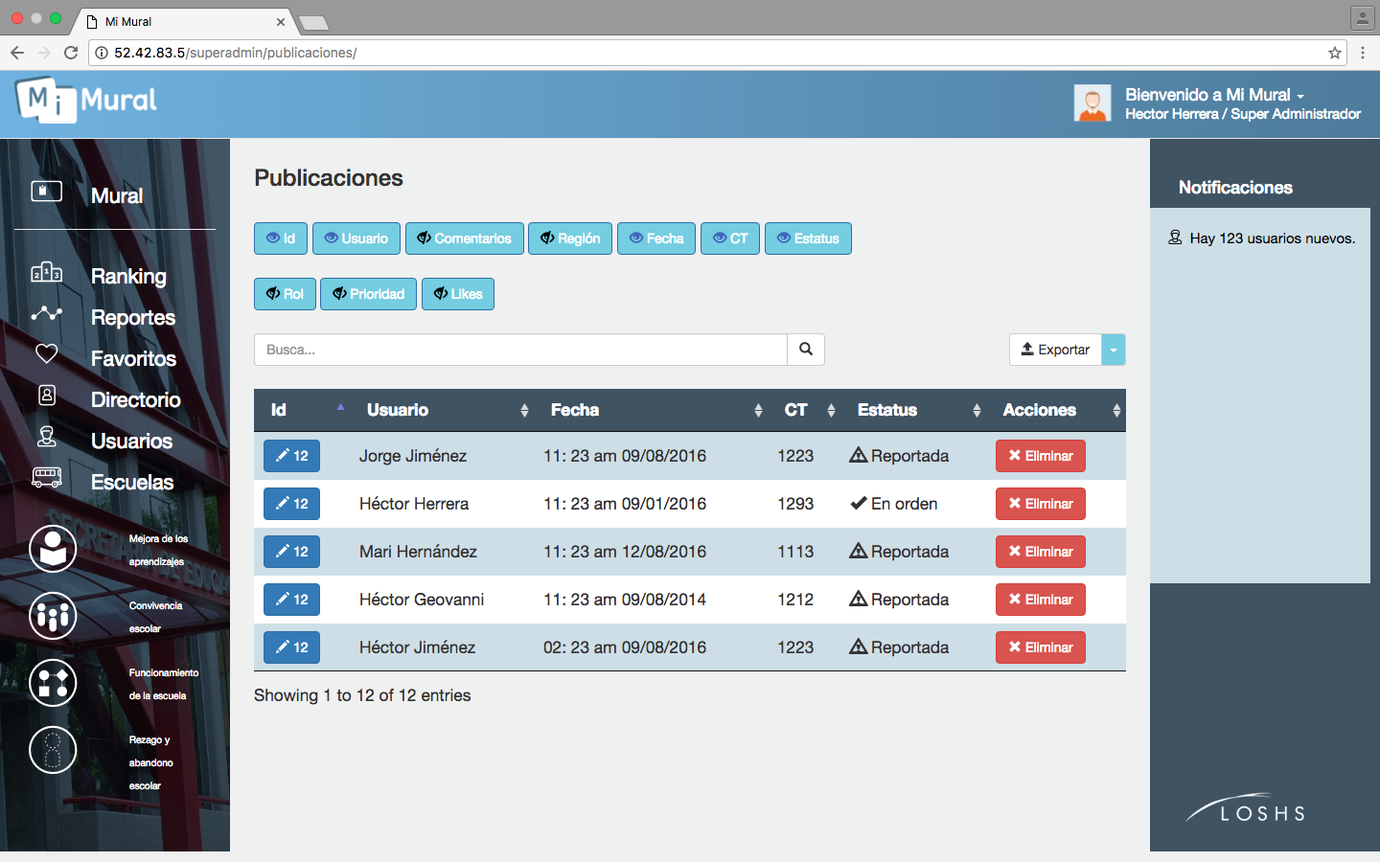
ADMINISTRACIÓN
Los administradores, pueden ver y modificar cualquier información generada por los usuarios, como por ejemplo, las publicaciones

Slide 7
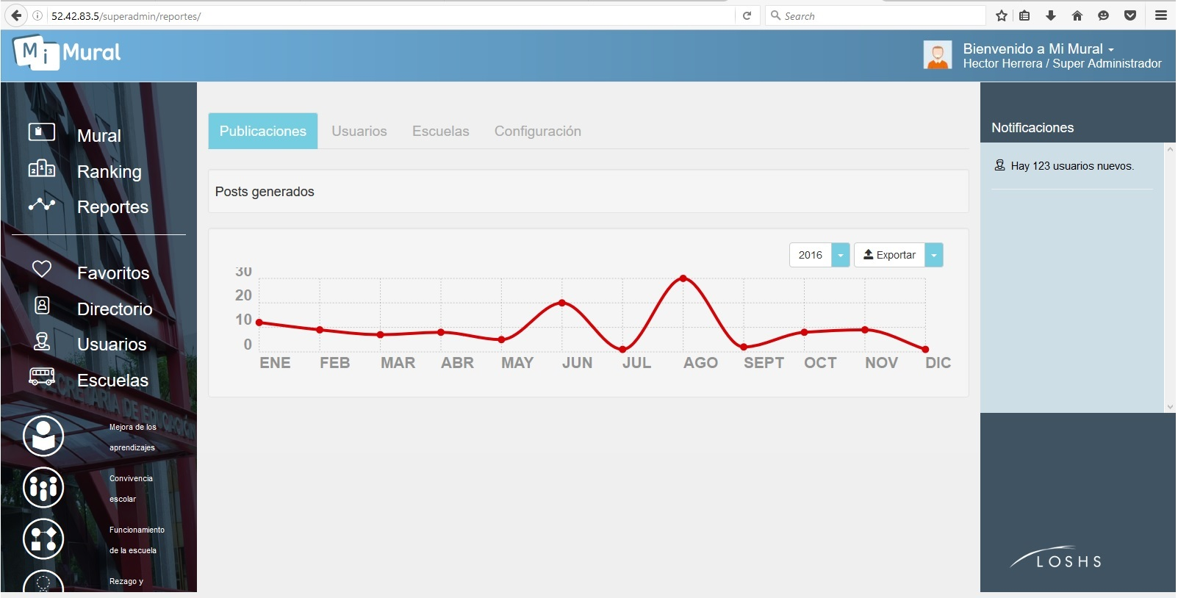
ADMINISTRACIÓN
Los administradores, pueden ver reportes y estadísticas del uso y la información generada por la misma aplicación
Las calificaciones de los padres de familia nos dirán la percepción que tienen de la escuela. Ejemplo: padres que mejor o peor califiquen a la escuela

Slide 8
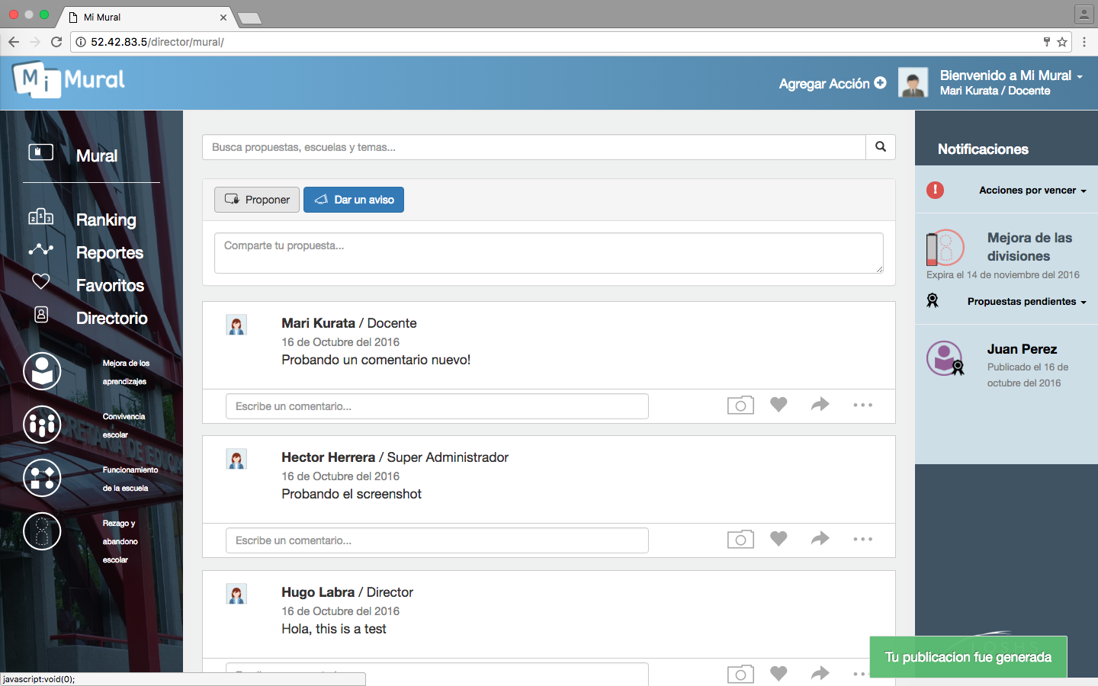
ACCESO PARA USUARIOS
Al ingresar como director, docente o padre de familia el sistema nos llevará al mural.

Slide 9
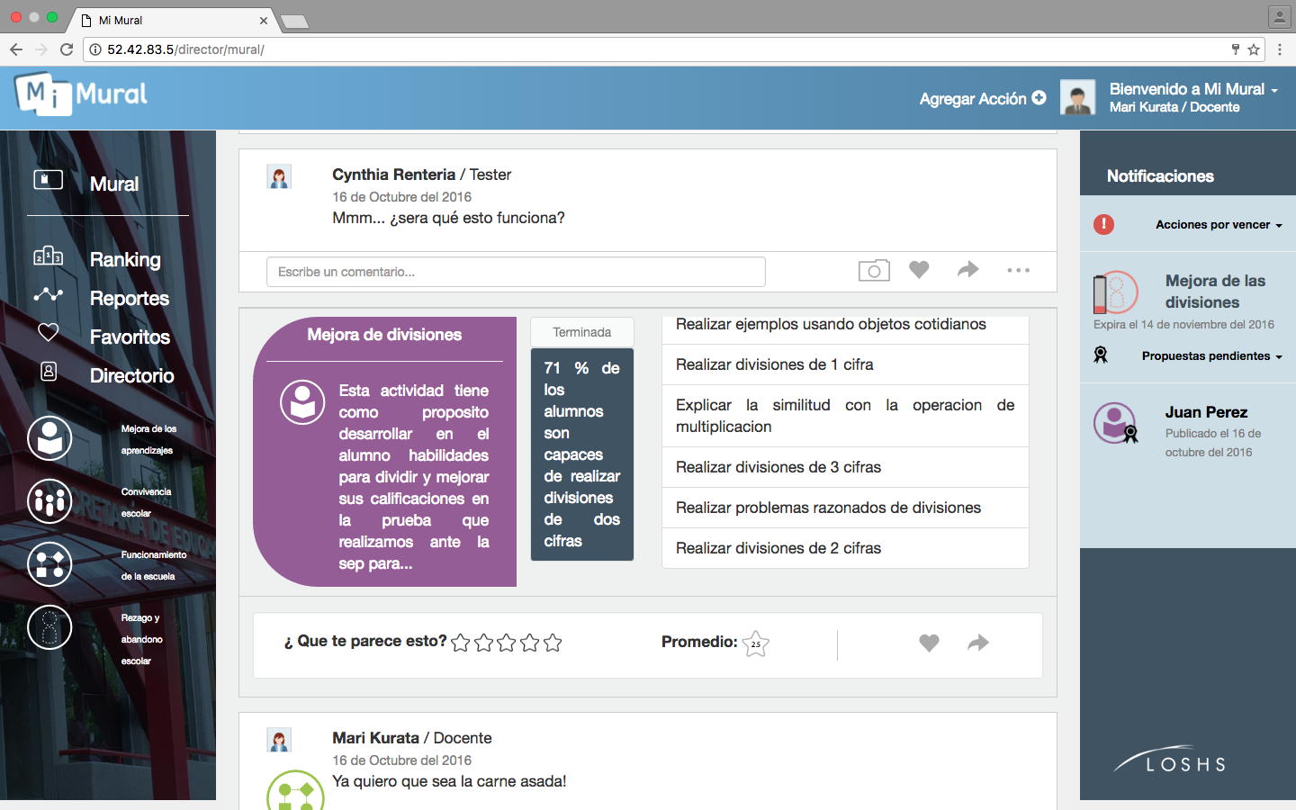
MURAL
En el mural, se muestra información diversa, presentada en forma de publicaciones, como son:
Acciones de los consejos con sus actividades específicas
Publicaciones de los usuarios con sus comentarios
Propuestas

Slide 10
COMPARTIR INFORMACIÓN
Los usuarios pueden tanto consultar como generar nueva información, como por ejemplo propuestas: al escribir algo en la caja de texto y dar click en proponer (no puede haber propuestas vacías)

Slide 11
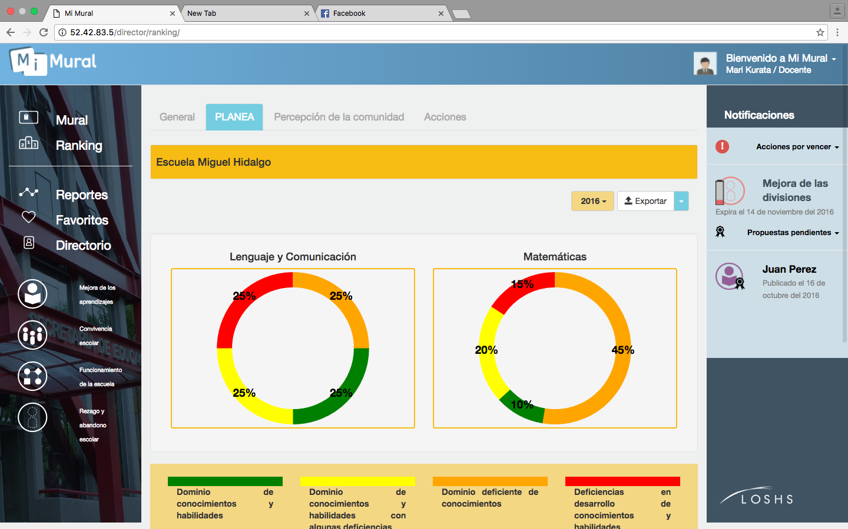
REPORTES / DATOS EXTERNOS
El director puede acceder a reportes desde el menú de la izquierda y visualizar información recopilada de otros sistemas, como los resultados de PLANEA.

